Slide 1



㈜보람크리스천상조

Slide 2

BGM
하늘 가는 밝은 길이 피아노 반주 ver.
하늘 가는 밝은 길이 AR ver.

Slide 3

A

Slide 4

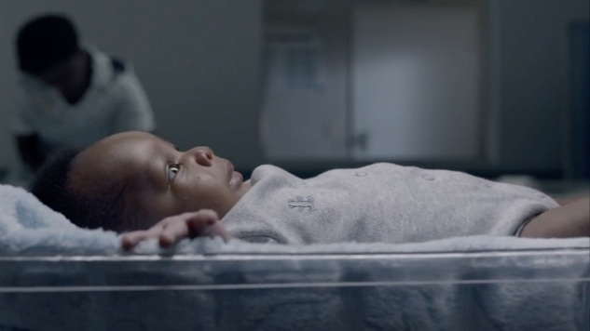

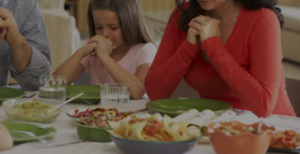



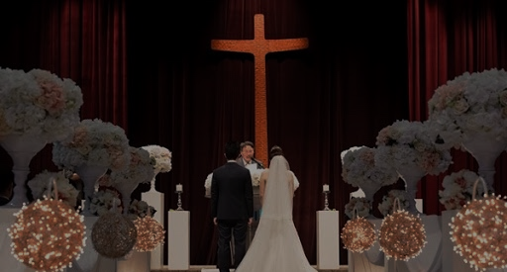

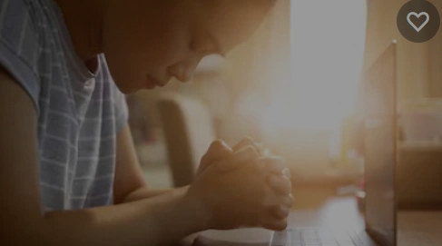
태어나는 순간부터 믿음은
우리를 다른 삶으로 이끕니다
빵 한조각을 먹을 때도 감사기도를 올리고
중요한 시험을 앞두곤 소망예배를
NA/자막) 태어나는 순간부터 믿음은 우리를 다른 삶으로 이끕니다.
NA/자막) 빵 한조각을 먹을 때도 감사기도를
중요한 시험을 앞두곤 소망예배를
성스런 결혼식엔
십자가의 맹세를
명절에는 제사 대신 예배를,
NA/자막) 중요한 시험 앞두곤 소망예배를
NA/자막) 성스런 결혼식엔 십자가의 맹세를
NA/자막) 명절에는 제사 대신 예배를,

Slide 5
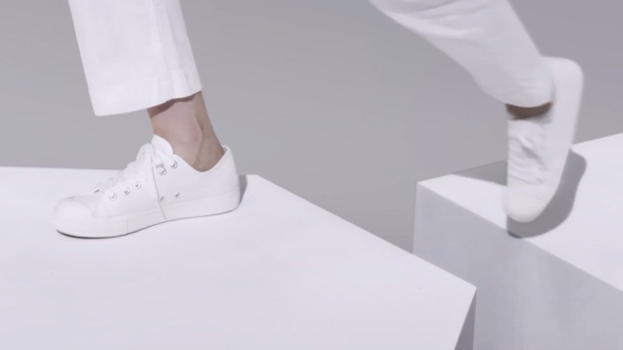


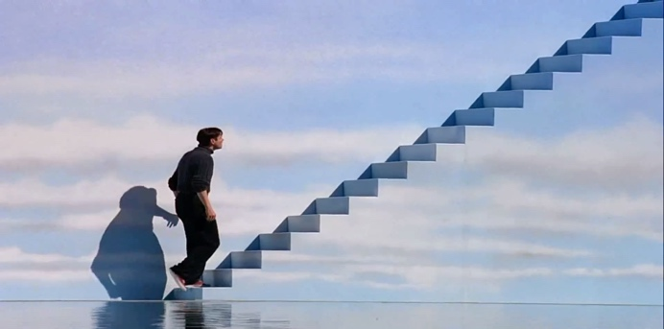



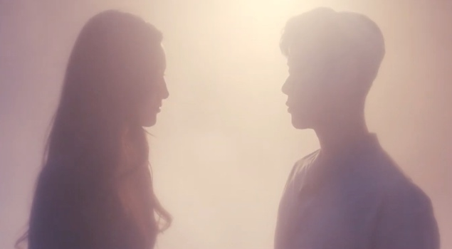



이제 크리스천에게는
크리스천의 장례를!
당신의 믿음대로
기독교 장례는 기쁨의 천국환송식이어야 하니까
보람 크리스천 상조가
‘실로암’ 장례서비스를 시작합니다
당신을 천국의 빛으로 인도할 수 있도록 -
당신께 천국의 계단이 되어드릴 수 있도록-
자막) ‘실로암’은 보람 크리스천상조만의 정통 기독교식 장례 서비스입니다.
믿음충만
+
천국환송
보람상조가 하면,
정통이 됩니다
+
㈜보람크리스천상조
믿음 충만 + 천국환송
Na) 보람상조가 하면, 정통이 됩니다
NA/로고) 보람상조 / ㈜보람크리스천상조

Slide 6
B

Slide 7
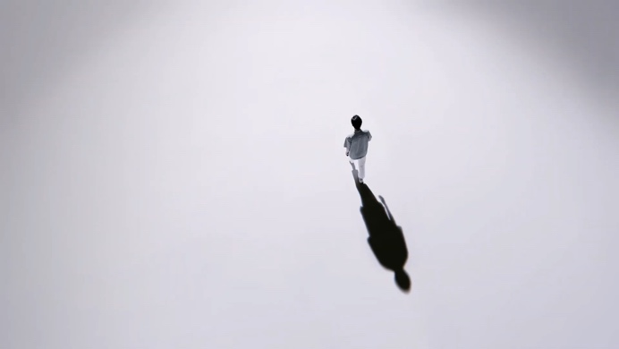
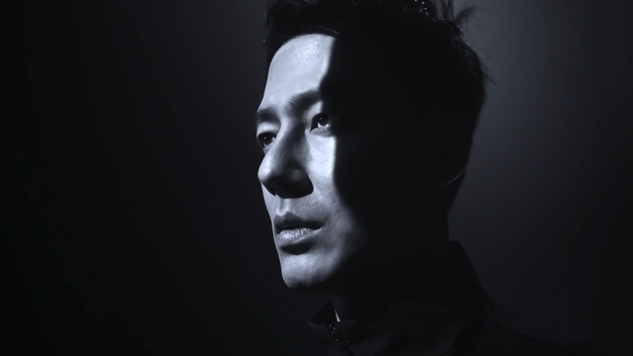
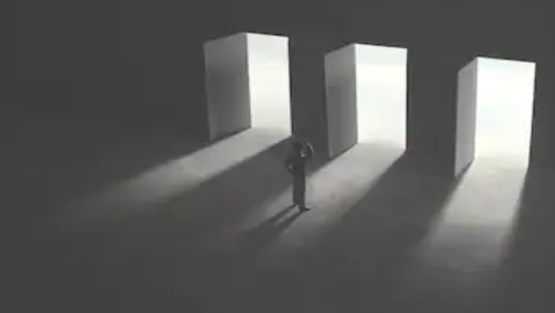
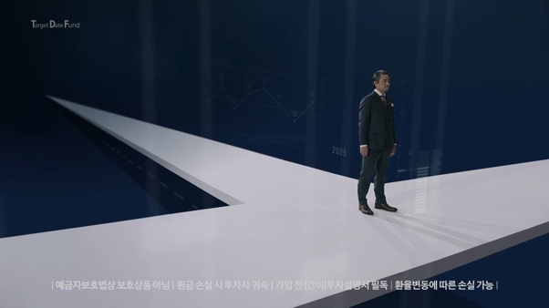
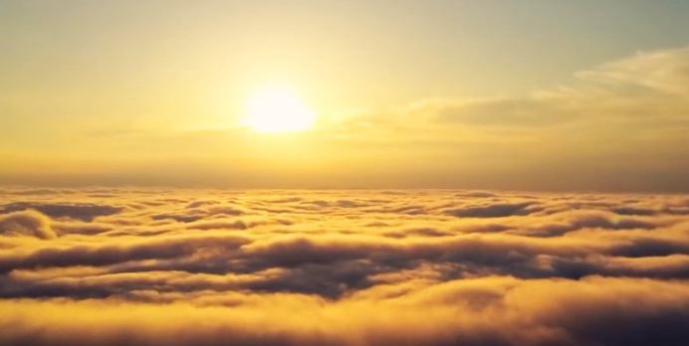
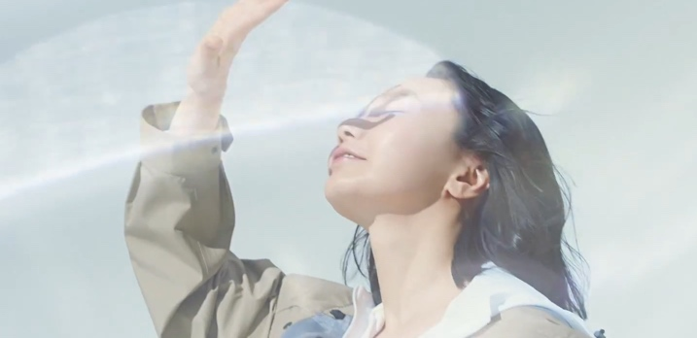

예수가 가신 길은 슬픔이 아니라
기쁨이고 행복이었습니다
기독교 장례는 기쁨의 천국환송식입니다
보람상조가 지금까지의 기독교 장례와
분명한 선을 긋습니다
예수님 따라 가는 천국의 길에
NA/자막) 보람 크리스천 상조
정통 천국 환송식 ‘실로암’
자막/NA) 예수님 따라 가는 천국의 길에
기쁨의 찬송가가 울려퍼지도록
자막) ‘실로암’은 보람 크리스천상조만의 정통 기독교식 장례 서비스입니다.

Slide 8
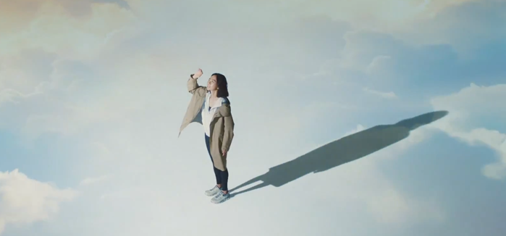
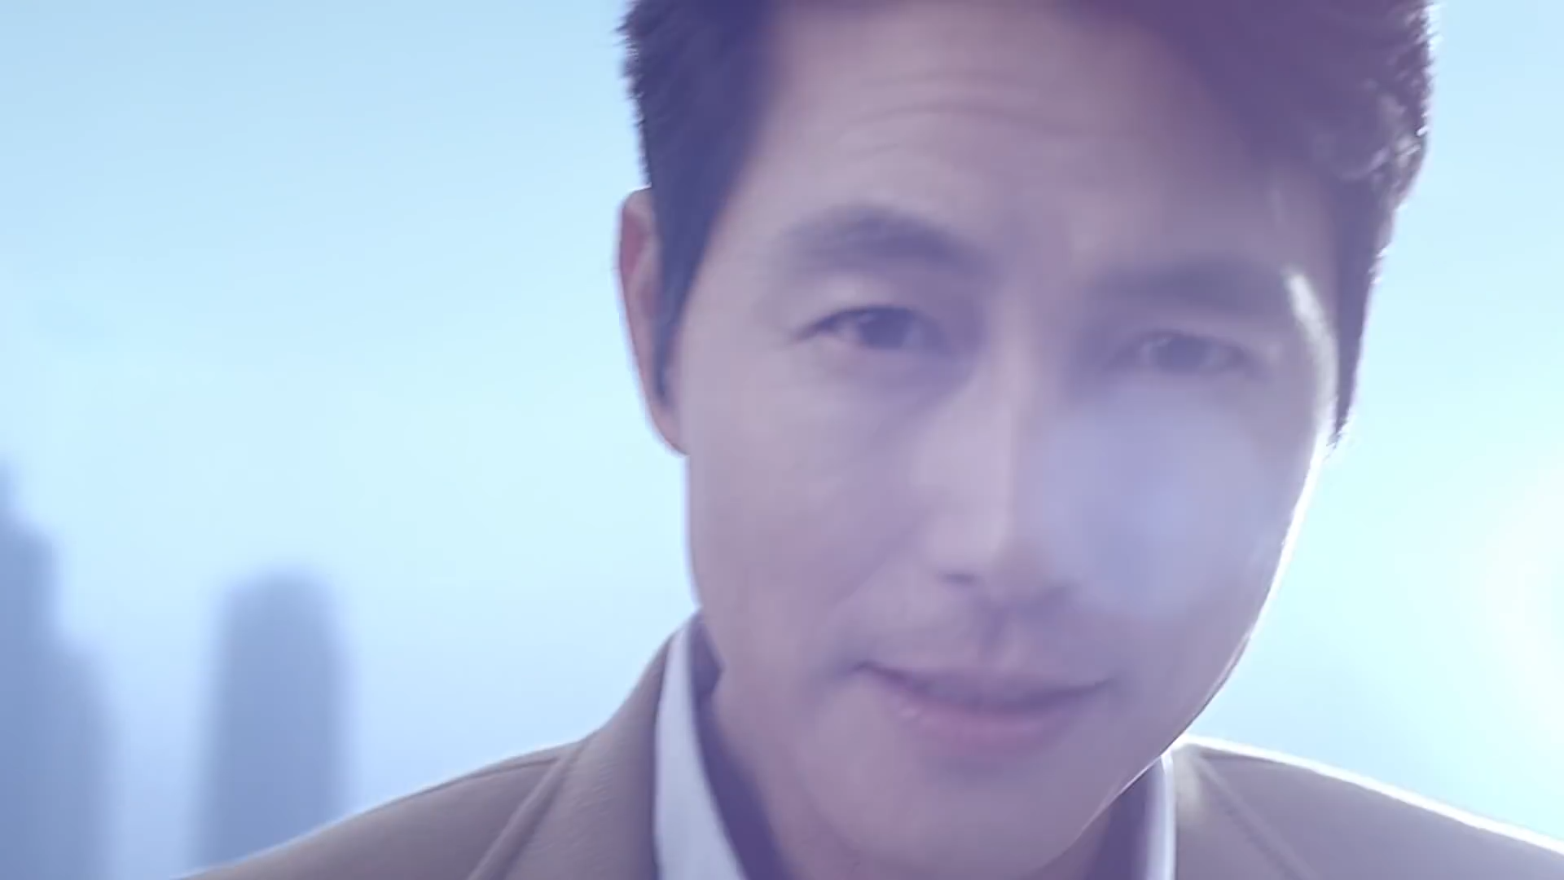
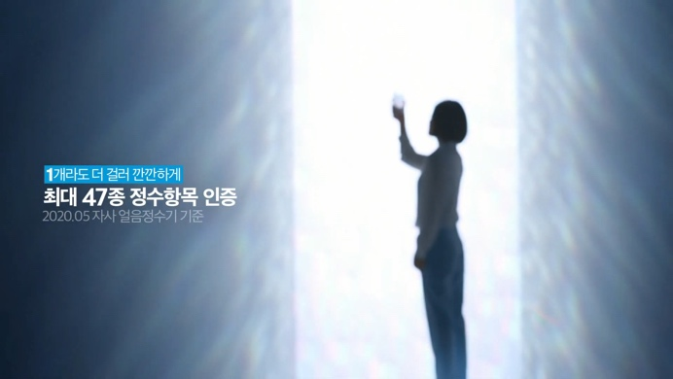



가시는 그길이 천국의 계단으로 오를 수 있도록
그리고 축복의 기도가 충만하도록 -
전통을 넘어
정통으로!
㈜보람크리스천상조
NA) 보람이 먼저 시작합니다 당신의 믿음이 우리에겐 첫번째니까!
NA/자막) 전통을 넘어 정통으로
보람상조 / 보람크리스천상조

Slide 9
C

Slide 10
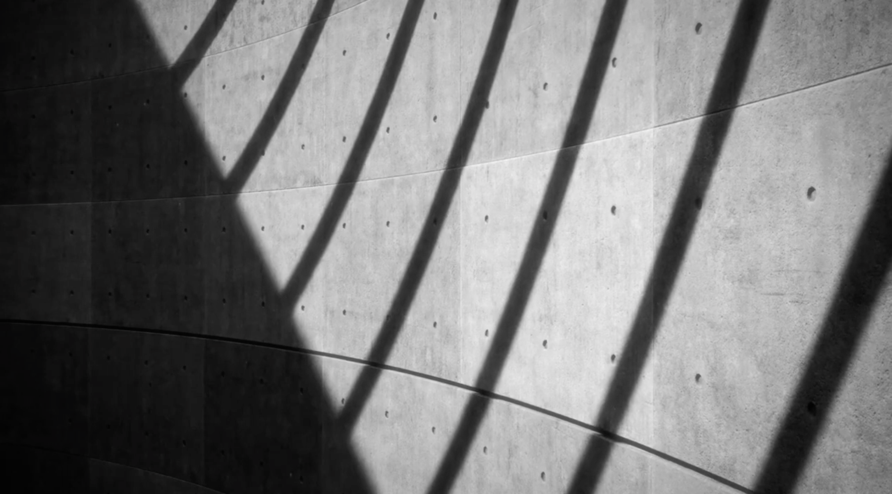

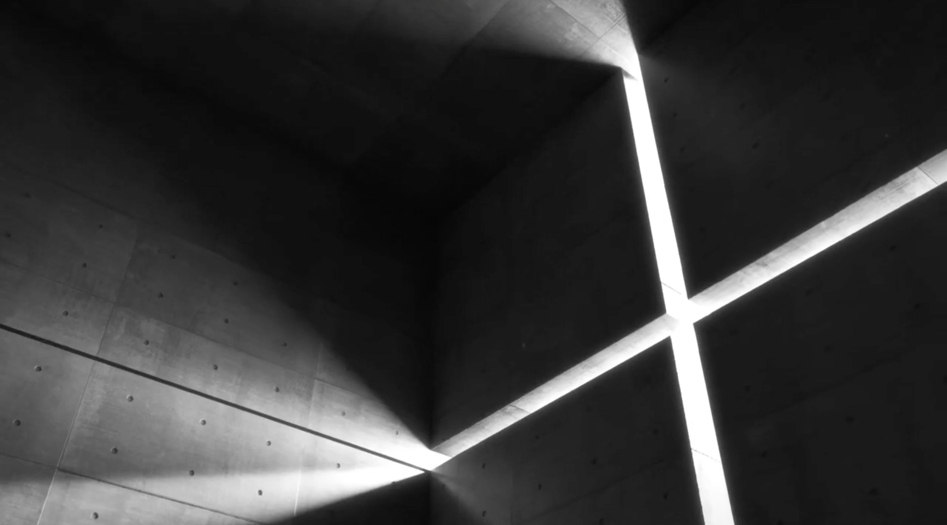
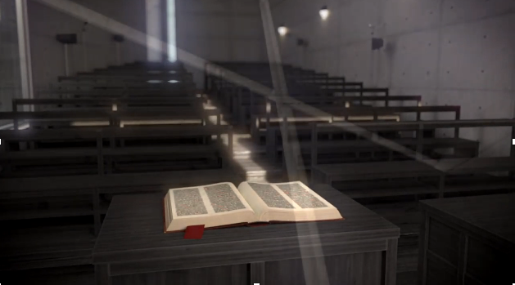
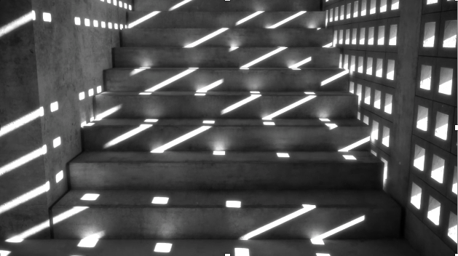
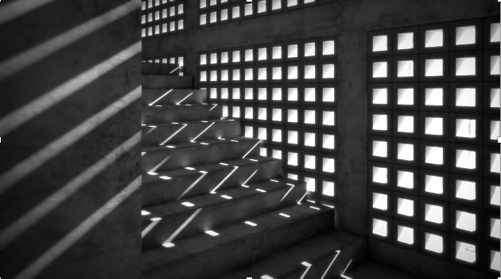
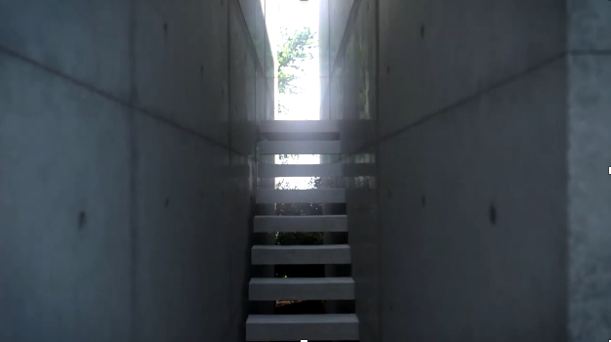
슬픔이 아닌 사랑입니다
어둠이 아닌 밝은 빛입니다
크리스쳔이면서도
무심코 생각하지 못했던 것들,
슬픔이 아닌 사랑입니다
어둠이 아닌 밝은 빛입니다
주인공은, 고인입니다
크리스쳔이면서도 무심코 생각하지 못했던 것들,
성경의 말씀에 따른 정통 기독교 장례 서비스 실로암,
자막) ‘실로암’은 보람 크리스천상조만의 정통 기독교식 장례 서비스입니다.
슬픔의 장례가 아닌 부활의 장례,
천국환송식을 서비스합니다
정통 기독교 장례를 서비스합니다
보람크리스천상조가 먼저 시작합니다
슬픔의 장례가 아닌 부활의 장례,
천국환송식을 서비스합니다
정통 기독교 장례를 서비스합니다
㈜보람크리스천상조
NA) 당신의 믿음이 보람에겐 늘 소중하니까요

Slide 11
D

Slide 12
[천국으로 가는 계단]
종교적 계단이 아닌 밤하늘의 별 계단으로 시작…

Slide 13
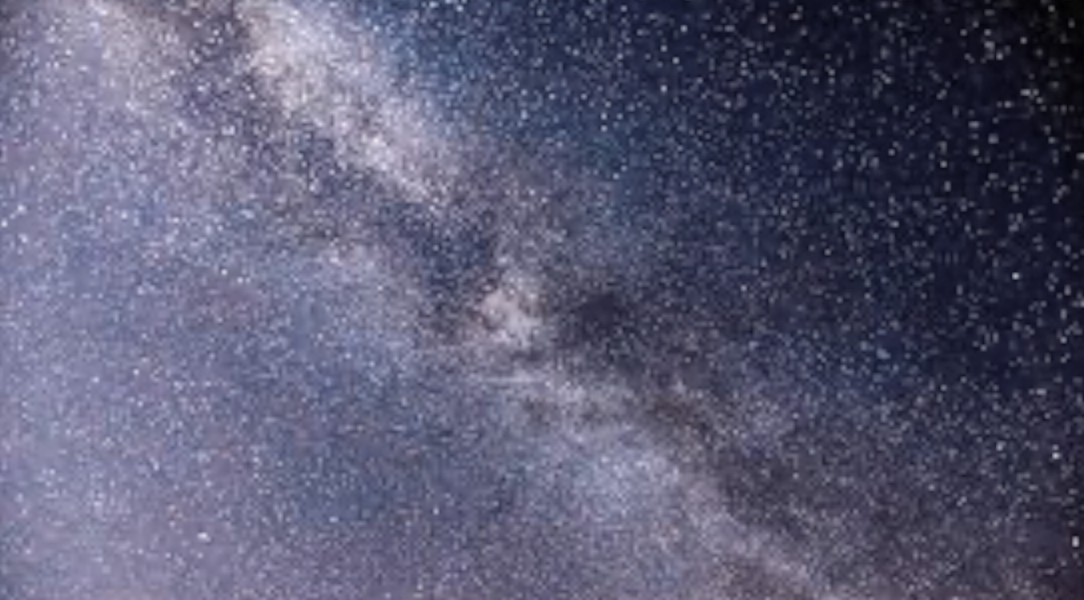
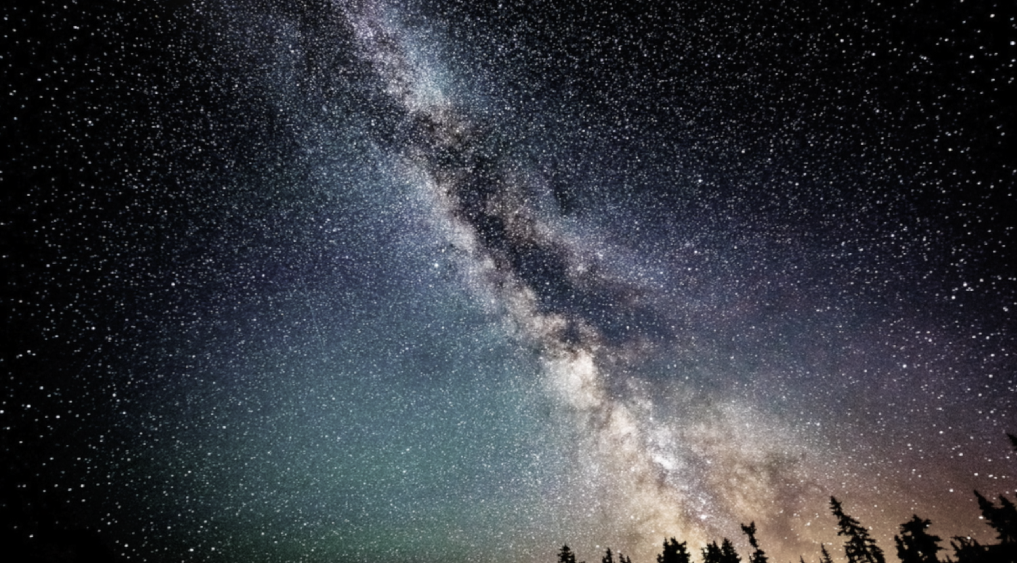
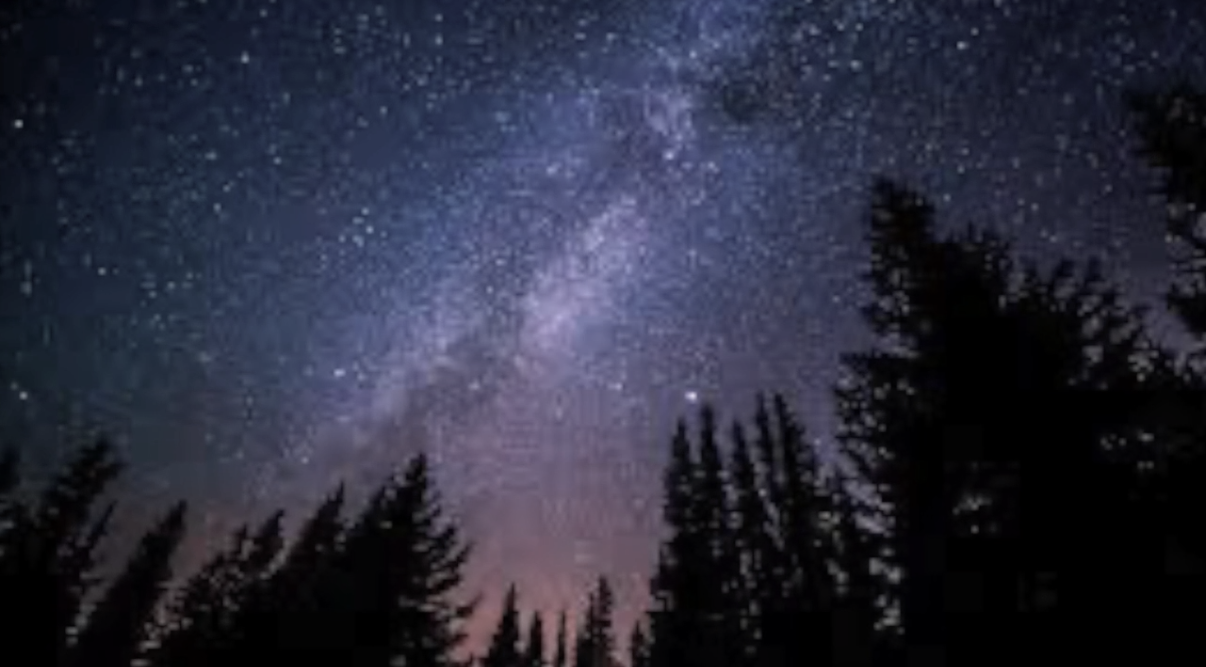


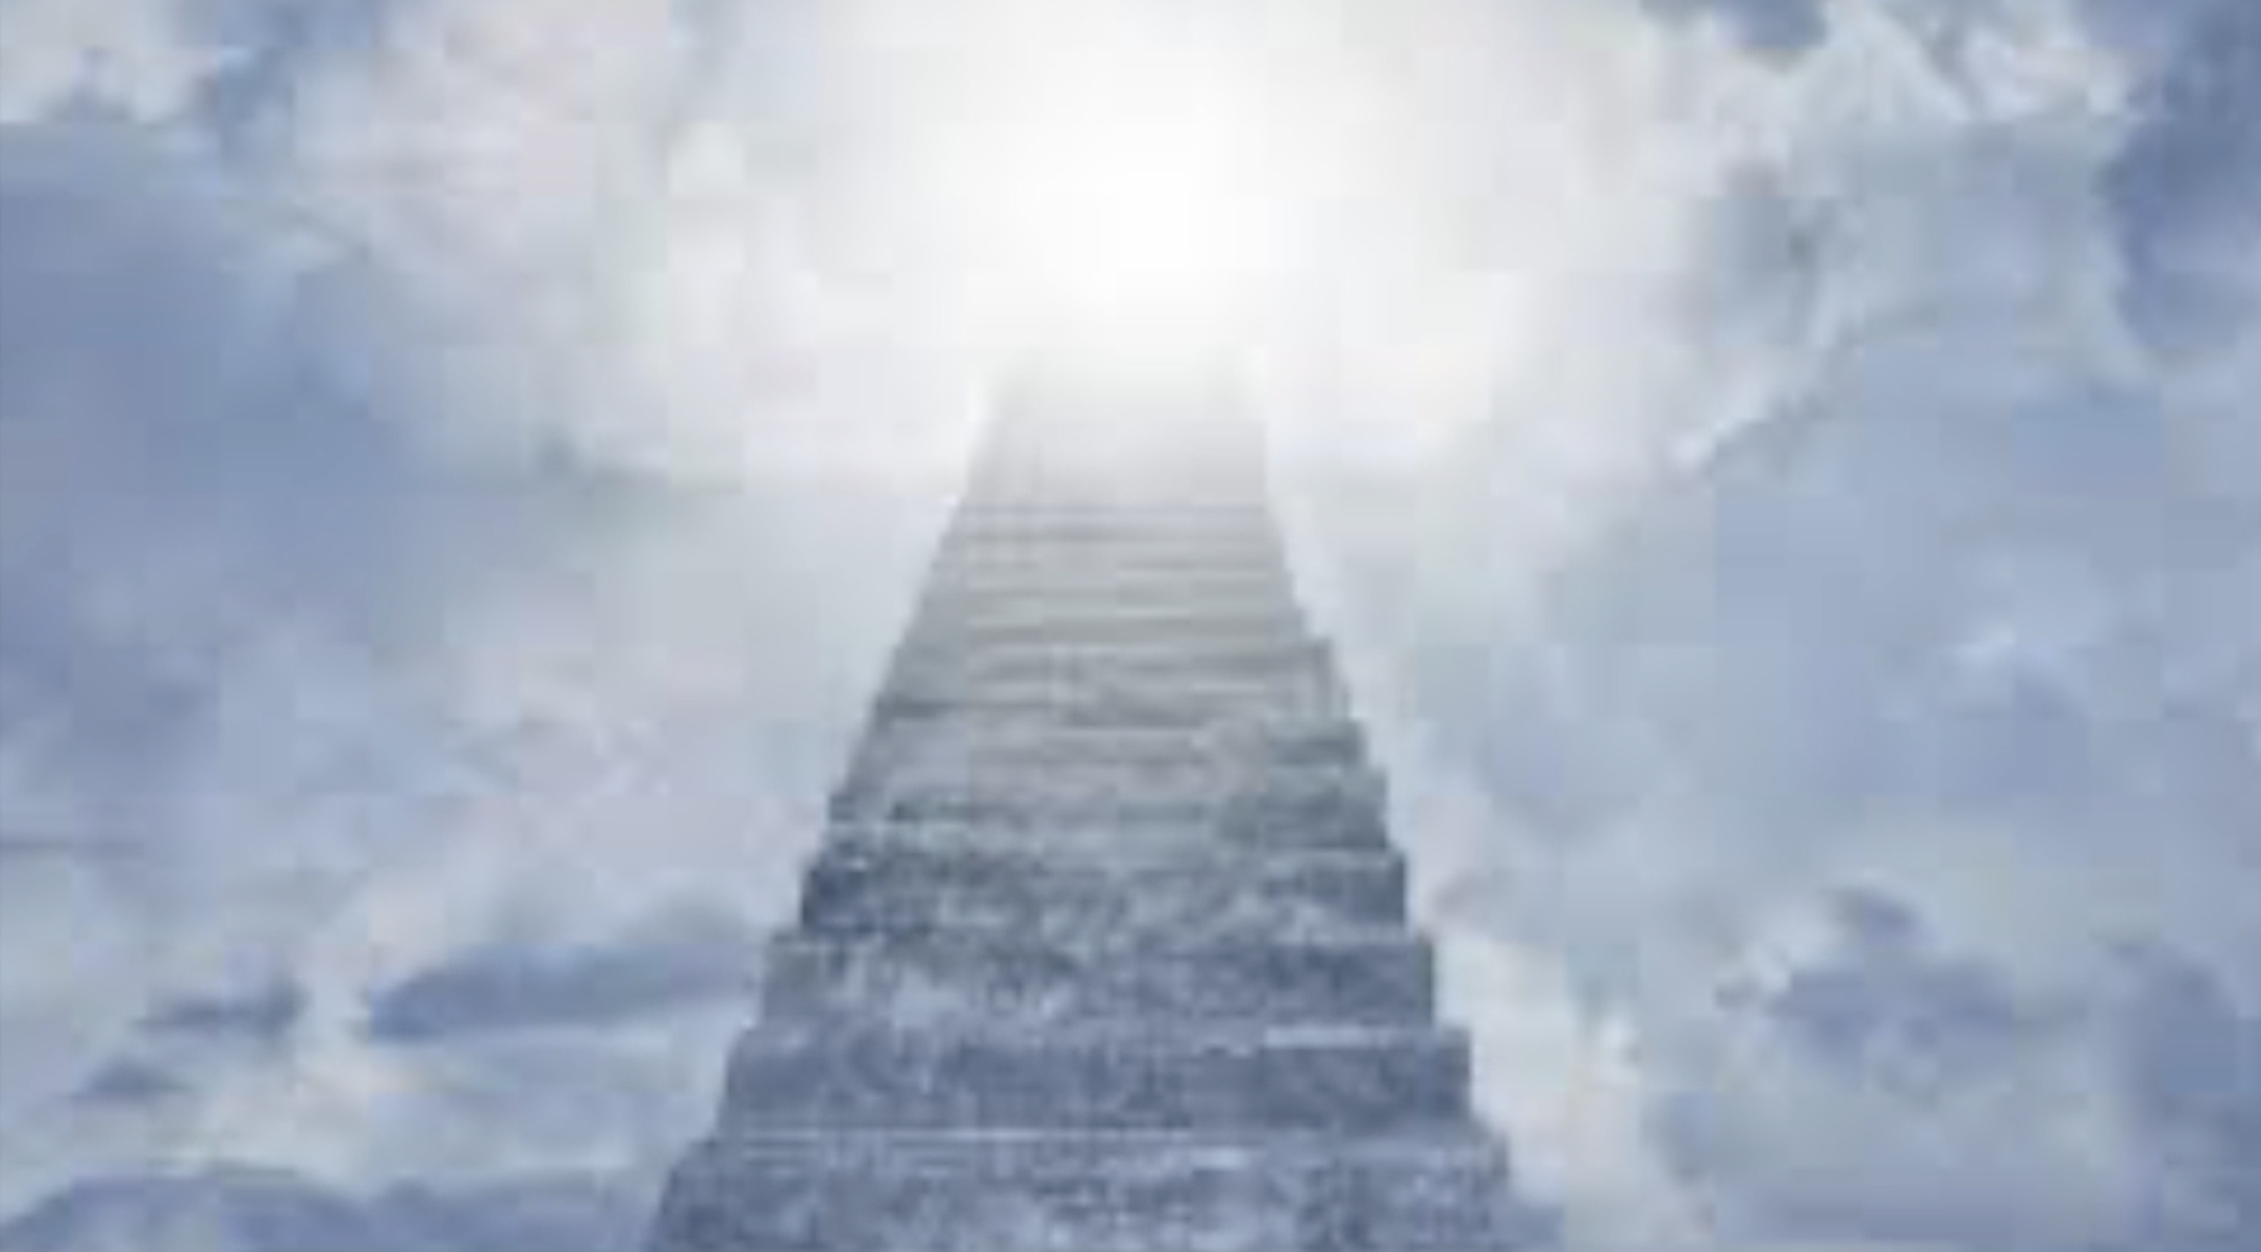
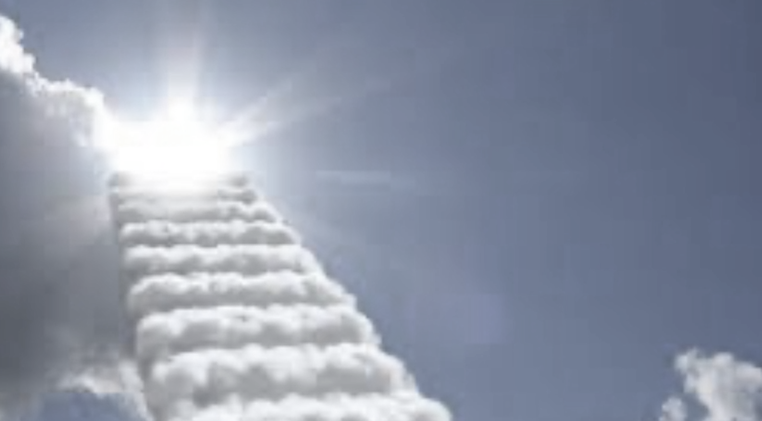
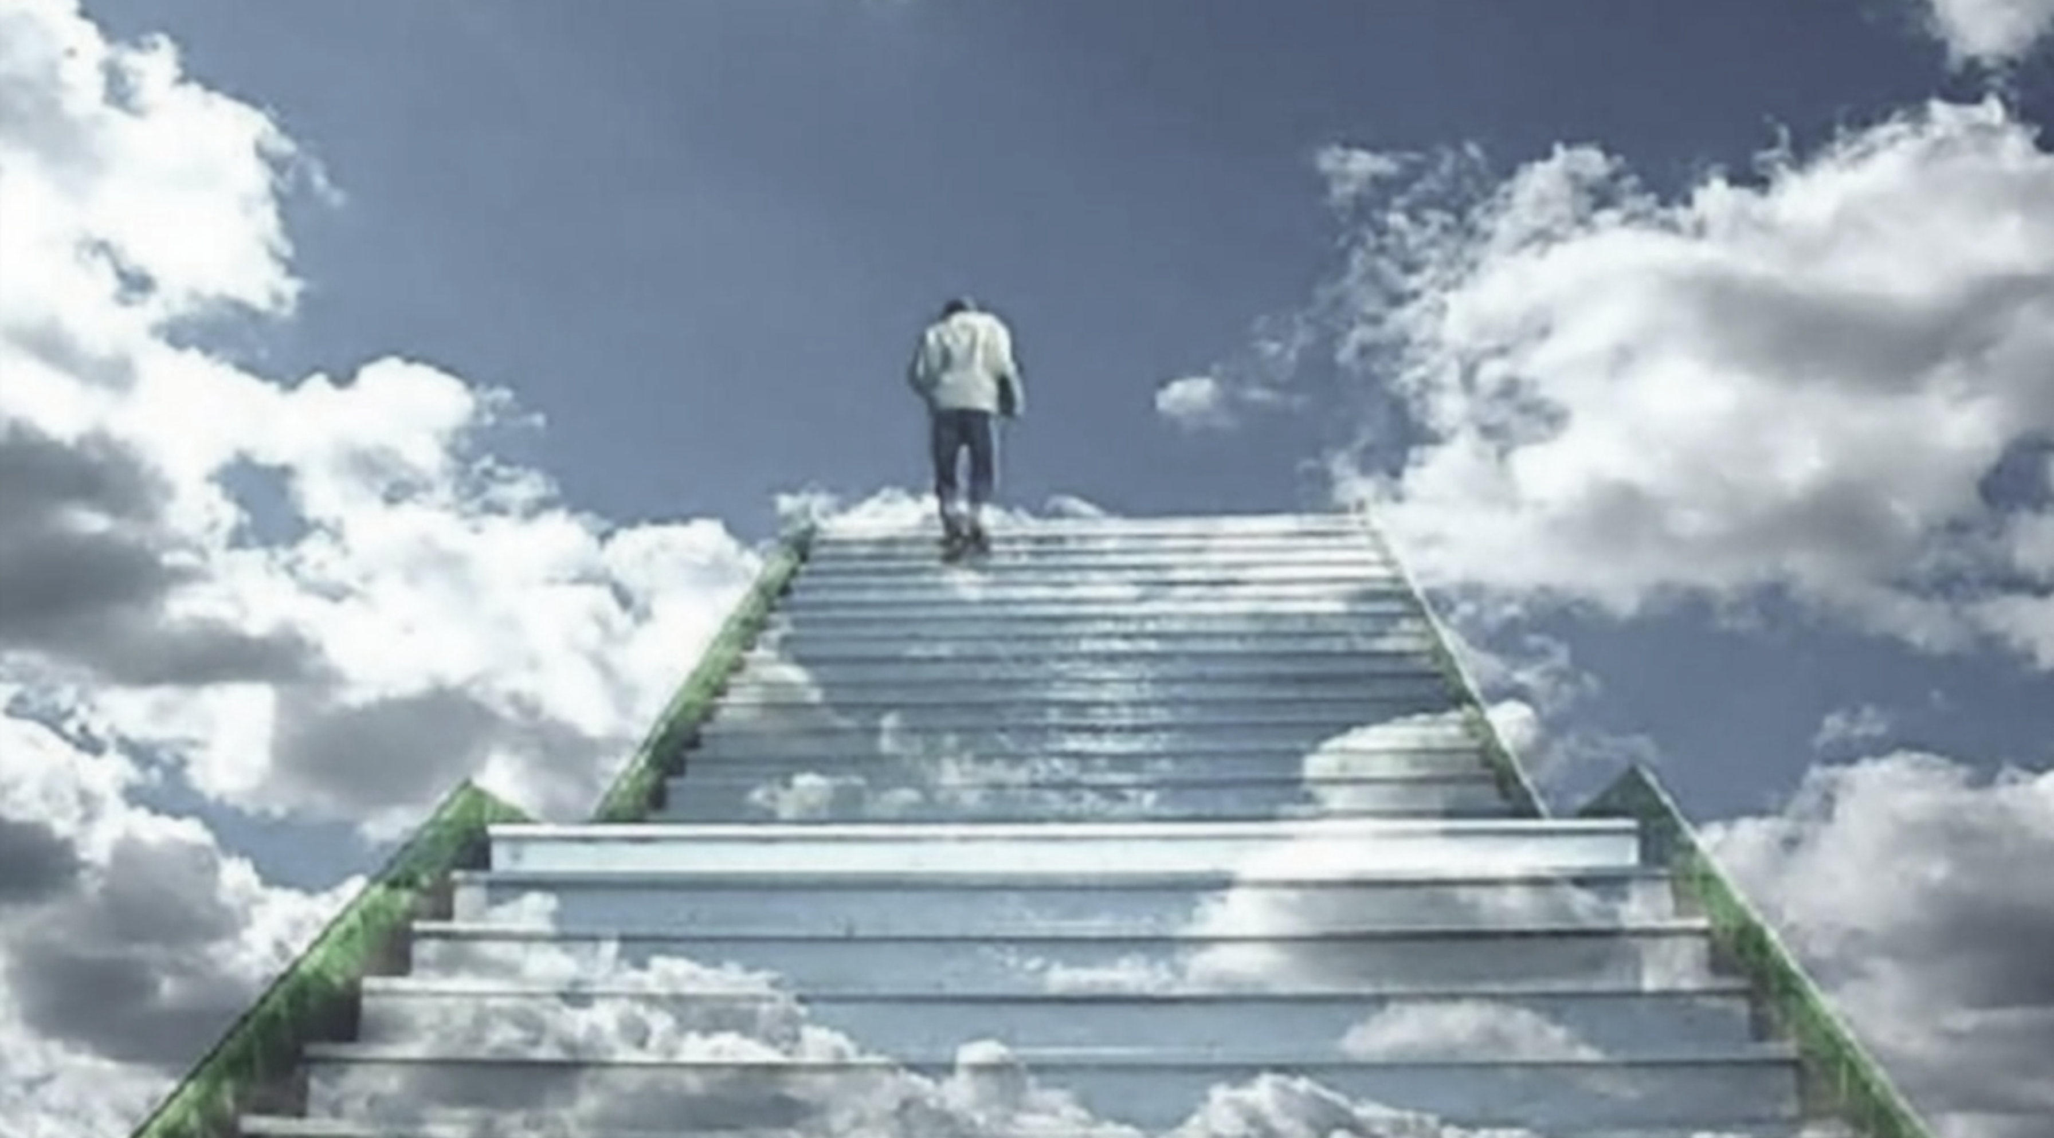
슬퍼하지 마세요
노여워도 마세요
그리고 기뻐하세요
행복하세요
당신이 알고 있는 장례식은
모두 잊어주세요
기독교의 정통장례식은
사랑이고 행복입니다
슬퍼하지 마세요
노여워도 마세요
그리고 기뻐하세요
행복하세요
당신이 알고 있는 장례식은
모두 잊어주세요
기독교의 정통장례식은
사랑이고 행복입니다
보람크리스천상조 실로암 -
지금껏 없었던
성경말씀에 따른 기독교 장례서비스입니다
NA) 믿었던 대로, 해 왔던 대로
자막) ‘실로암’은 보람 크리스천상조만의 정통 기독교식 장례 서비스입니다.
보람상조가 하면,
정통이 됩니다
㈜보람크리스천상조
NA) 당신의 믿음을 끝까지 지키는 것이
NA) 우리에겐 가장 중요한 일이니까요

Slide 14

E.O.D

